Slide 1
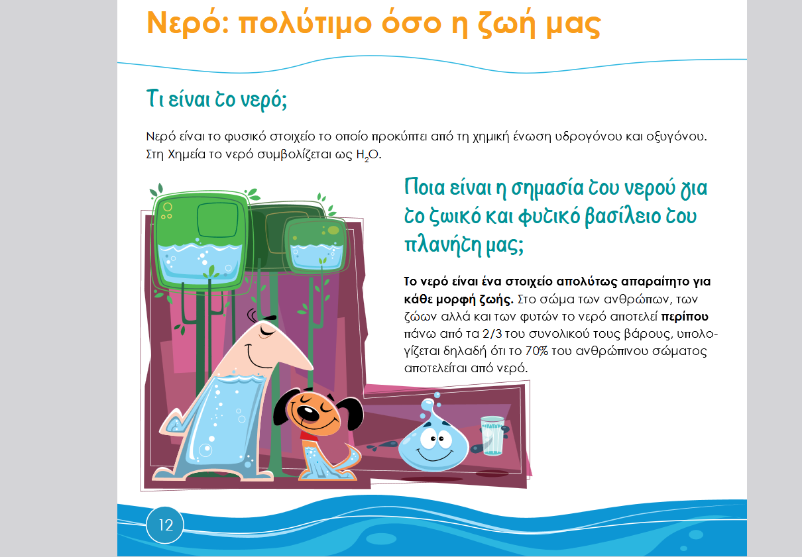

Slide 2
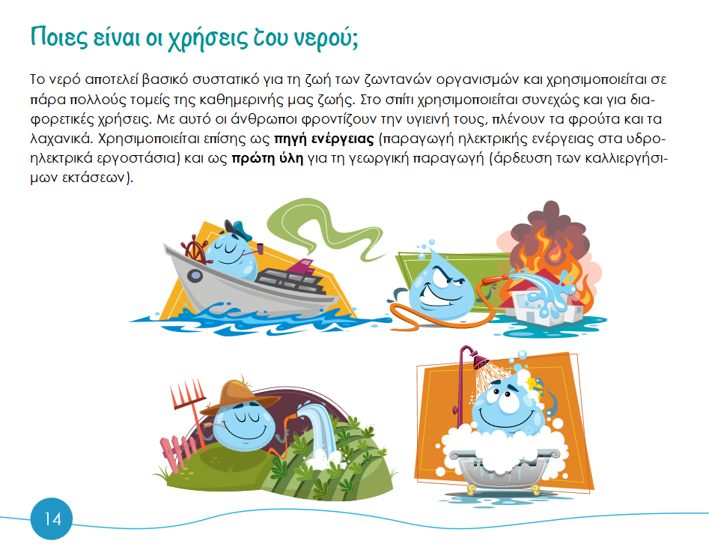

Slide 3
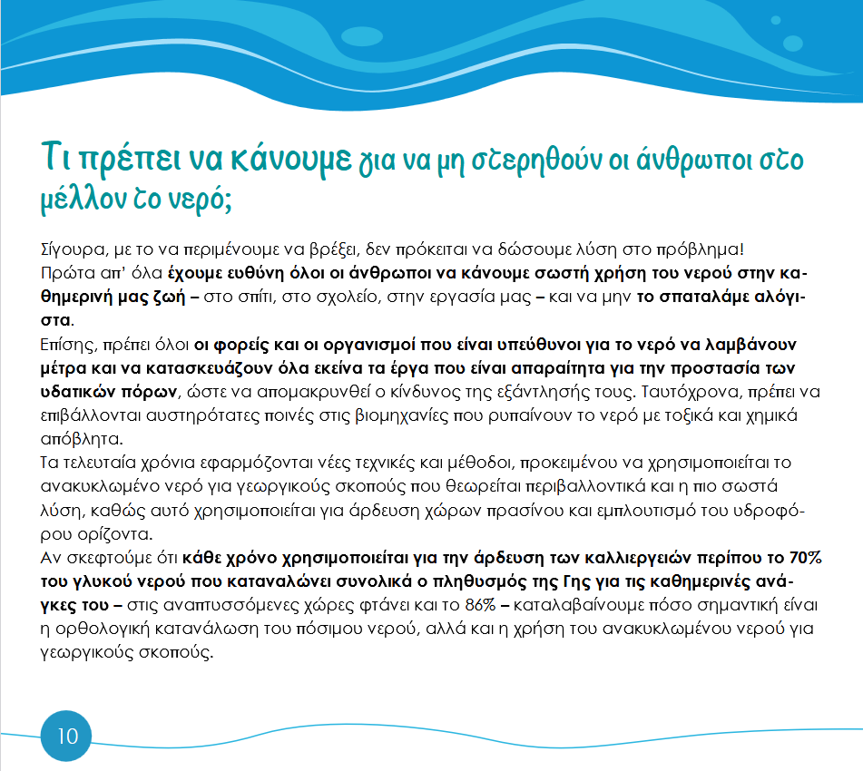


Slide 4


Slide 5
Bιβλιογραφική αναφορά:
ΕΥΔΑΠ. (2018). Παρέα με τον Σταγονούλη. ΕΥΔΑΠ. https://www.eydap.gr/SocialResponsibility/enviromental-programs/stagonoulis/

